Slide 1
ADA 2025 – Waldbranderkennung mittels Bildklassifikation
Gruppe 3 - Philipp Schulte-Glade, Houdaifa Lanijri, Benedikt Schmitz

Slide 2
Inhaltsverzeichnis
Datensatz
Vorverarbeitung und Explorative Datenanalyse
Einordung des Anwendungsproblems
Detailfragen:
Welche CNN Architektur erreicht die höchste Genauigkeit?
Wie wirkt sich Data Augmentation auf die Erkennungsgenauigkeit des Modells aus?
Welche Kriterien nutzt das Model hauptsächlich zur Klassifizierung?
Interpretation und Fazit

Slide 3
Datensatz
Satellitenbilder in 350x350px
22.710 „Wildfire“
20.140 „No Wildfire“
Augeteilt in 70% Train, 15% Test, 15% Validation
Bilder basieren auf realen Waldbrandkoordinaten (>0,01 Acres)
Quelle: Kanadische Regierungsdaten
Lizenz: Creative Commons 4.0 Attribution (CC-BY)
Link zum Datensatz: https://www.kaggle.com/datasets/abdelghaniaaba/wildfire-prediction-dataset/
Abb. 1: Beispiel aus dem Datensatz

Slide 4
Vorverarbeitung und Explorative Datenanalyse

Slide 5
Einordung des Anwendungsproblems
Binäre Klassifikation von Satelittenbilder (wildfire/no-wildfire)
Bildverarbeitungsproblem mit CNN-basierter Mustererkennung
Erkennt Gebiete mit Waldbrandrisiko
Beitrag zum Umweltschutz und Katastrophenmanagement

Slide 6
Welche CNN Architektur erreicht die höchste Genauigkeit?

Slide 7
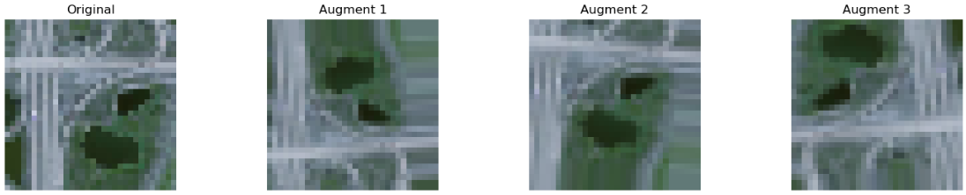
Wie wirkt sich Data Augmentation auf die Erkennungsgenauigkeit des Modells aus?
Ansatz:
Trainiere Modelle mit unterschiedlichen Augmentierungen
Vergleiche Evaluationsmetriken

Slide 8
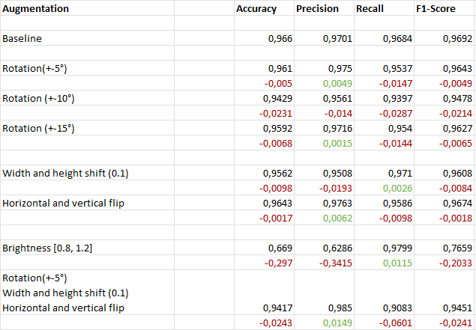
Wie wirkt sich Data Augmentation auf die Erkennungsgenauigkeit des Modells aus?
Notes:
Meist nur leichte Differenzen -> im 100er und 1000er Bereich
Nur Brightness hat Leistung stark verschlechtert -> mehr dazu später

Slide 9
Wie wirkt sich Data Augmentation auf die Erkennungsgenauigkeit des Modells aus?
Ansatz:
Trainiere Modelle mit unterschiedlichen Augmentierungen
Vergleiche Evaluationsmetriken

Slide 10
Wie wirkt sich Data Augmentation auf die Erkennungsgenauigkeit des Modells aus?
Ansatz:
Trainiere Modelle mit unterschiedlichen Augmentierungen
Vergleiche Evaluationsmetriken

Slide 11
Wie wirkt sich Data Augmentation auf die Erkennungsgenauigkeit des Modells aus?
Ansatz:
Trainiere Modelle mit unterschiedlichen Augmentierungen
Vergleiche Evaluationsmetriken
Ansatz:
Trainiere Baseline Modell und Modell mit Kombination aus Augmentierungen
Vergleiche Evaluationsmetriken
auf unveränderten Testdaten
auf augmentierten Testdaten

Slide 12
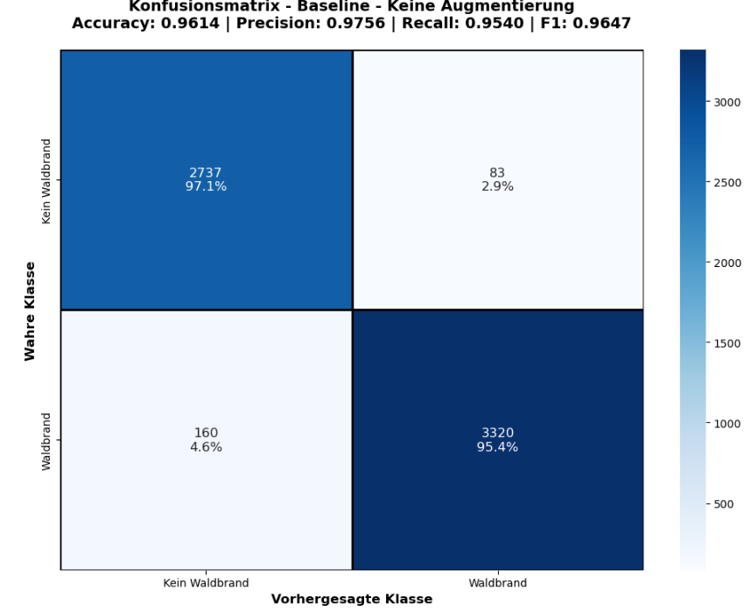
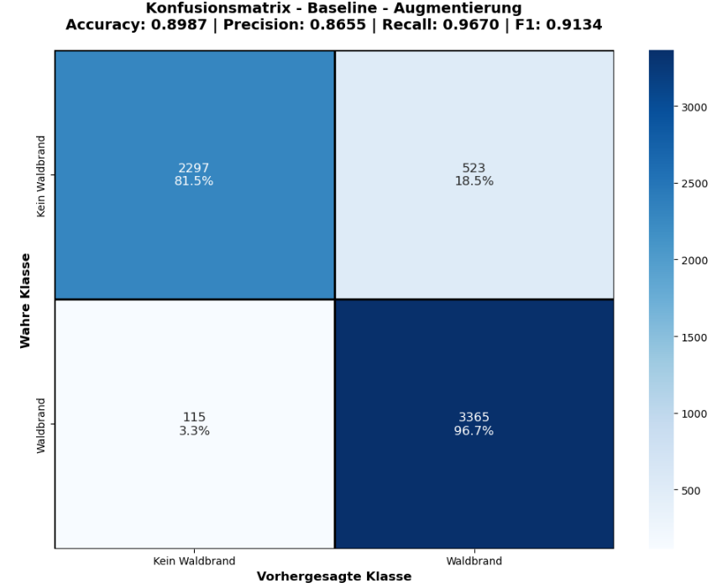
Vergleich – unveränderte und veränderte Testdaten Baseline
Notes:
Recall als einziger Wert gestiegen -> weniger false negatives als zuvor
Alle anderen Gütemaße dafür sichtbar gesunken
Bei Augmentierung:
Von tats. Kein Waldbrand -> ganze 18,5% false
Viele fehlalarme

Slide 13
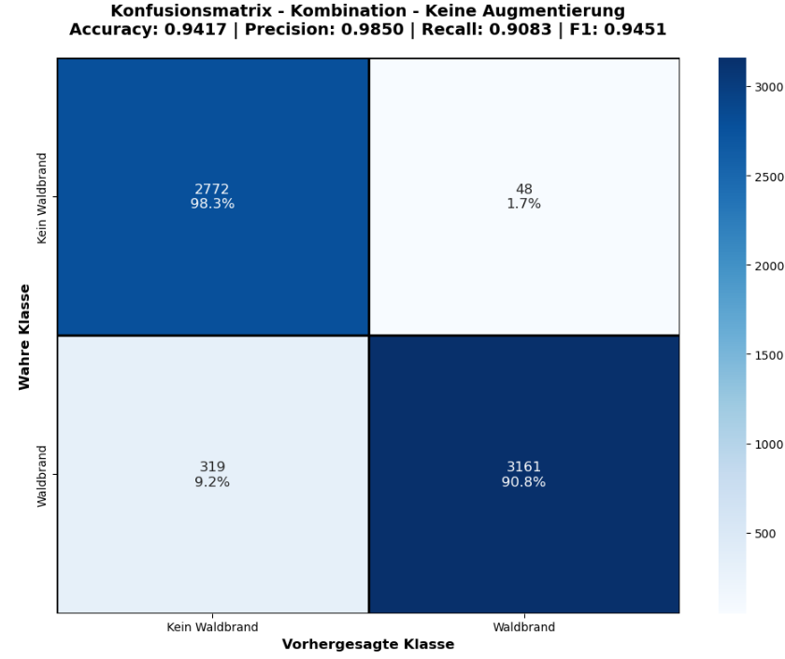
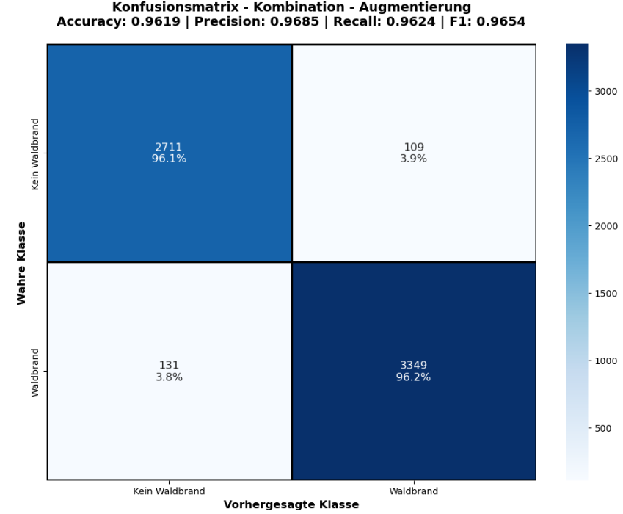
Vergleich – unveränderte und veränderte Testdaten Kombination
Notes:
Leichte Schwankungen
Außer bei Recall -> deutlicher Anstieg
Weniger waldbrände werden übersehen

Slide 14
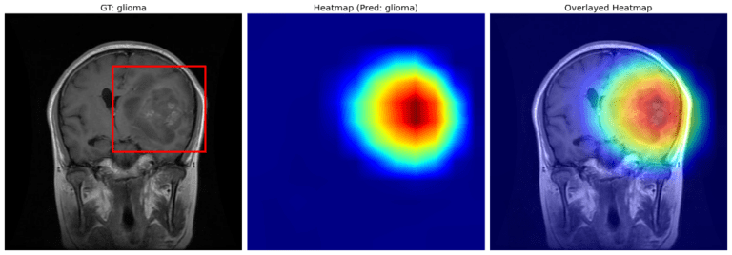
Welche Kriterien nutzt das Model hauptsächlich zur Klassifizierung? - GradCam
GradCam – Was ist das?
Visualisiert wichtige Bildbereiche
Zeigt: “Worauf achtet das Modell?”
Standard-Tool für CNN Interpretation
Erwartung: Klare Fokussierung auf brennbare Objekte
Abb. 1: GradCam Visualisierung

Slide 15
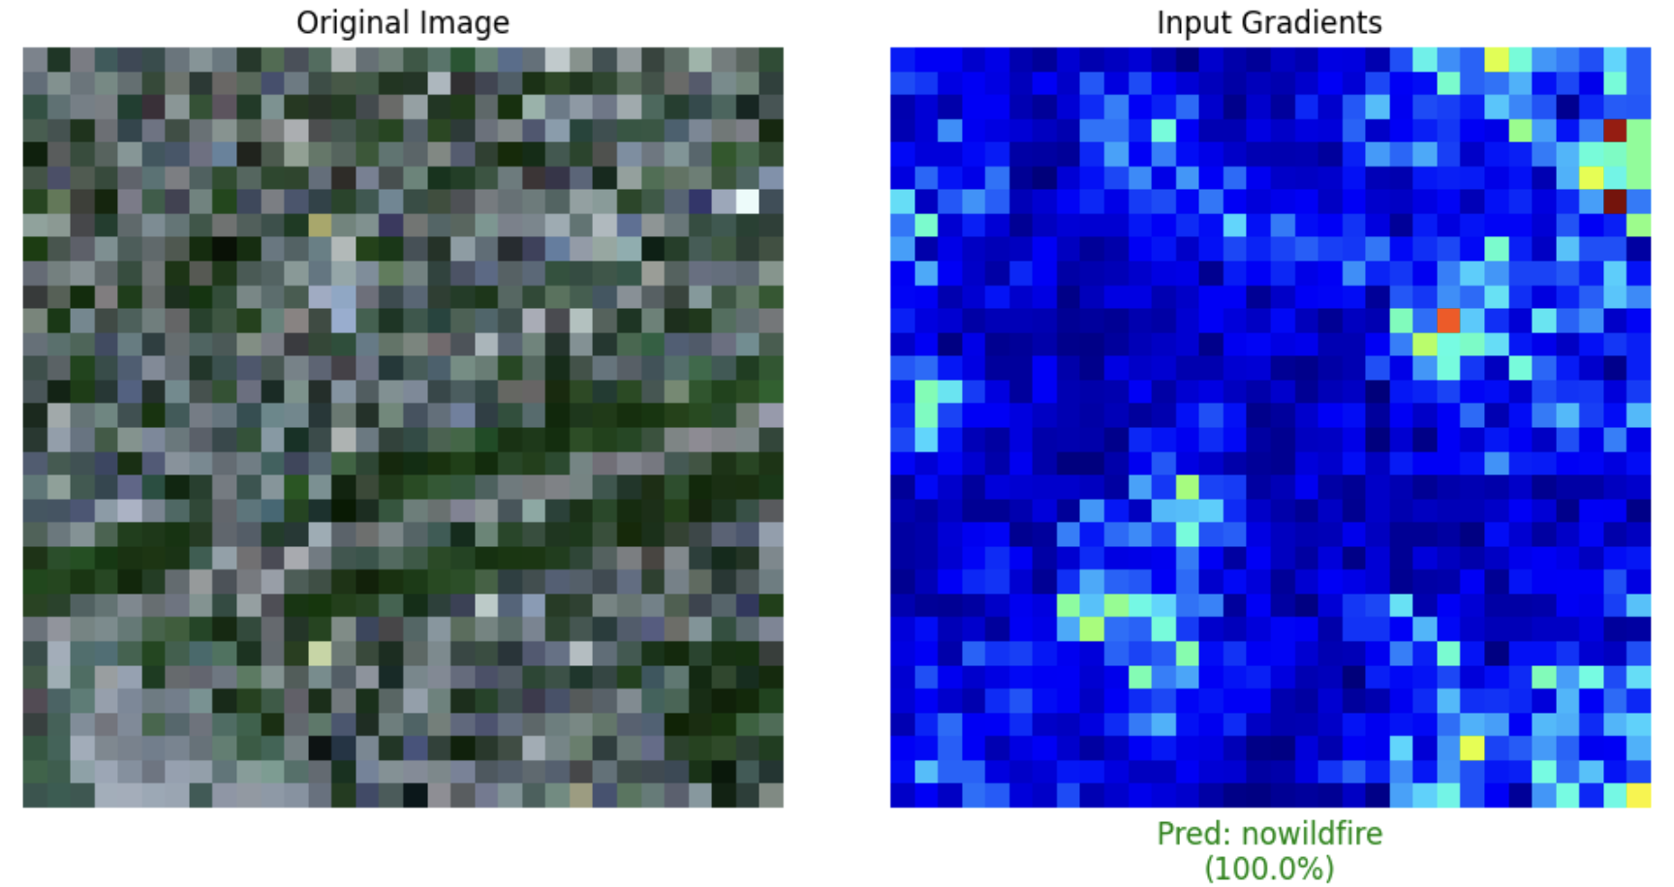
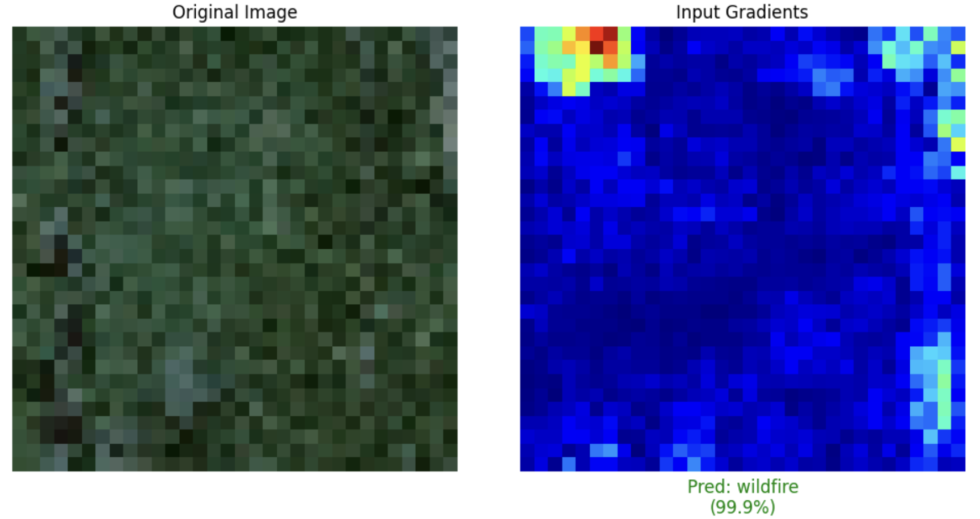
Welche Kriterien nutzt das Model hauptsächlich zur Klassifizierung? - GradCam
Problem:
Schwache, diffuse Muster
Keine klare Objektfokussierung
Bei 32x32 Pixel schwer interpretierbar
Frage: Lernt das Modell überhaupt
sinnvolle Features?

Slide 16
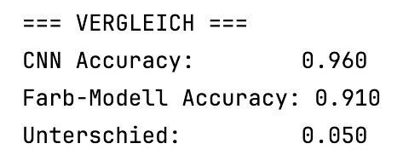
Welche Kriterien nutzt das Model hauptsächlich zur Klassifizierung? - Hypothese
Hypothese: “Das Modell erkennt Wildfire-Risiko
über Trockenheits-Indikatoren in RGB-Daten”
Wildfire Risiko:
Dunklere RGB-Werte
Gedämpftere Farbintensität
⇒ ausgetrocknete Vegetation
No-Wildfire Gebiete:
Hellere RGB-Werte
Intensivere Farben
⇒ gesunde, wasserreiche Vegetation
Erster Experimenteller Test:
CNN vs. Einfaches Farbmodell
⇒ Farben scheinen wichtige Entscheidungskriterien zu sein

Slide 17
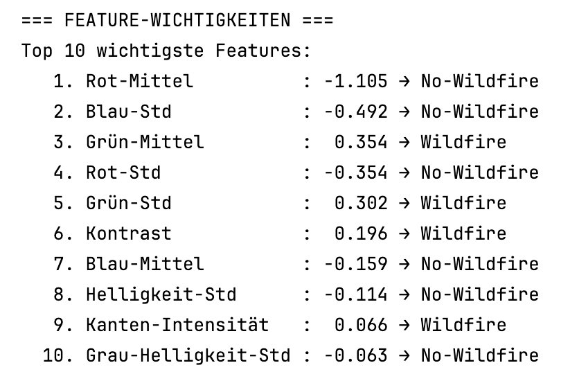
Welche Kriterien nutzt das Model hauptsächlich zur Klassifizierung? – Feature Analyse
Was zeigt uns die Analyse?
Farbfeatures dominieren die Klassifikation
Rot Mittelwert das wichtigste Feature, gefolgt von Blau basierten Features
Positive Werte = erhöhte Wildfire Wahrscheinlichkeit
Negative Werte = reduzierte Wildfire Wahrscheinlichkeit

Slide 18
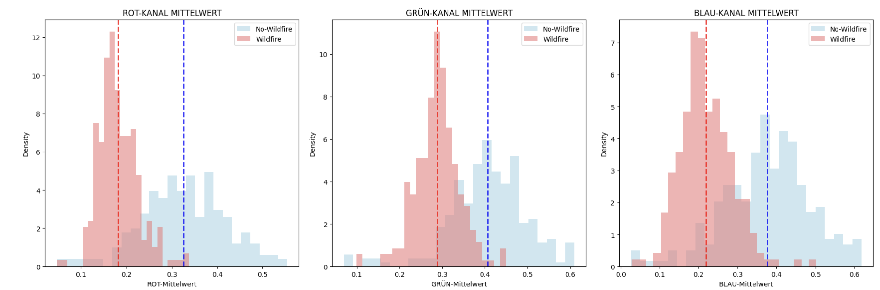
Welche Kriterien nutzt das Model hauptsächlich zur Klassifizierung? – RGB-Kanäle Detailanalyse
Rot-Kanal: Größte Differenz zwischen den Klassen
Blau-Kanal: Zweitgrößte Differenz – unterstützt die Klassifikation
Grün-Kanal: Kleinere aber messbare Differenz

Slide 19
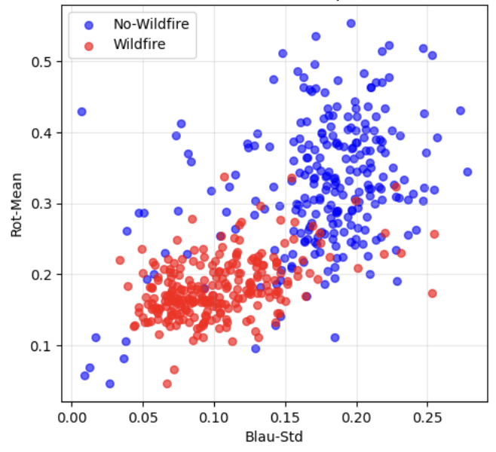
Welche Kriterien nutzt das Model hauptsächlich zur Klassifizierung? – Rot vs. Blau Scatter
Cluster Trennung durch kombinierte RGB-Indikatoren
Wildfire (links unten): Gedämpfte Rot + Blau
= trockene Vegetation
No-Wildfire (rechts oben): Intensive Rot + Blau
= vitale Vegetation
Bestätigt: Das Modell erkennt Waldbrandgefahr über kombinierte Farbintensitäts-Analyse

Slide 20
Interpretation und Fazit

Slide 21
Referenzen
[1]
[2]

Slide 22
Bild Referenzen
[1] | https://external-content.duckduckgo.com/iu/?u=https%3A%2F%2Flearnopencv.com%2Fwp-content%2Fuploads%2F2023%2F12%2FGradCAM-glioma-768x268.png&f=1&nofb=1&ipt=005557ac801ce9a021dbbf7f468e3ad4c3f8cf41e29fdb3a08d82a4f2ca5eb35
[2]

